Slide 1
Demokrati
og
indflydelse
Medborgerskab – Tema 4

Slide 2
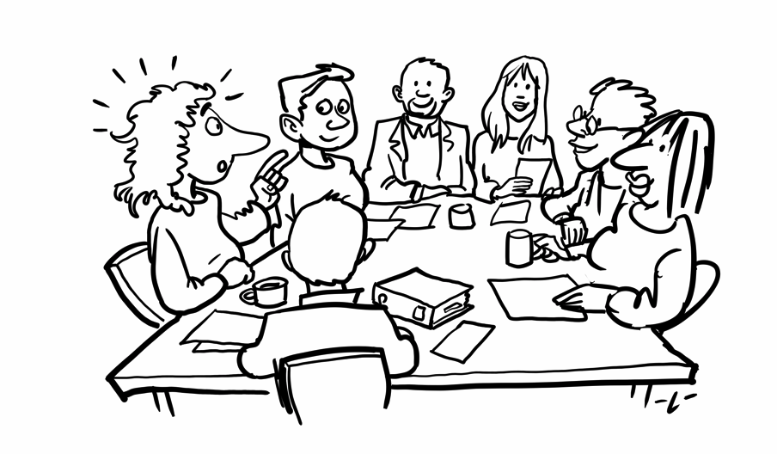
Begrebskort
Tema 4 – Dag 1
Indflydelse
Andre bestemmer, men jeg har indflydelse

Slide 3
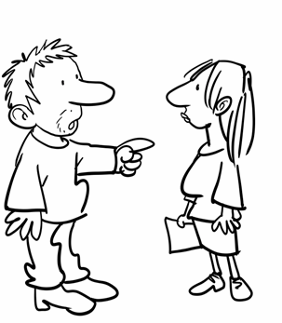
Begrebskort
Tema 4 – Dag 1
Indflydelse
Andre bestemmer, men jeg har indflydelse

Slide 4
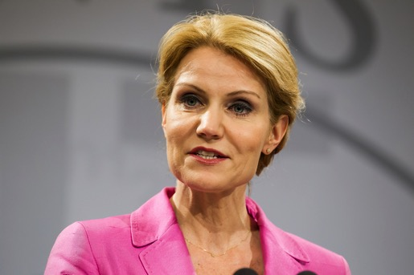
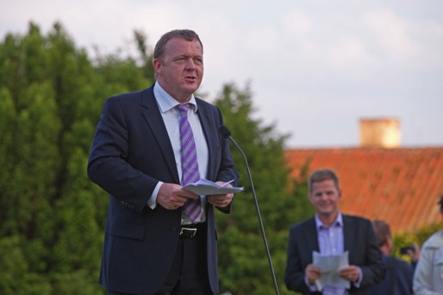
Begrebskort
Tema 4 – Dag 2
Politiker

Slide 5
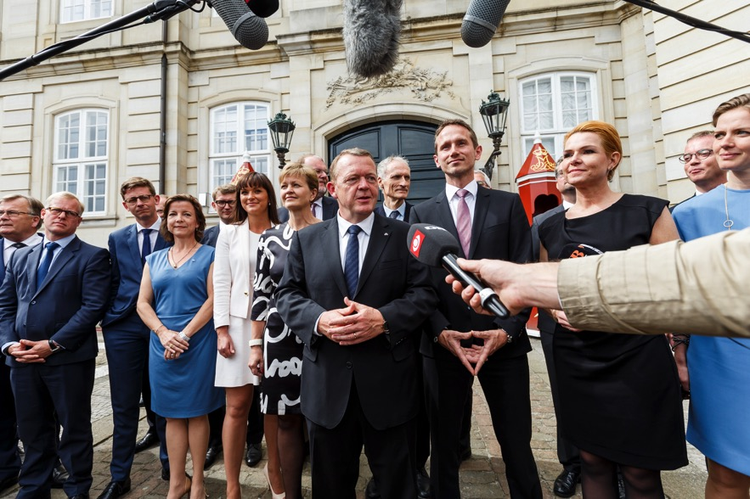
Begrebskort
Tema 4 – Dag 2
Politiker

Slide 6
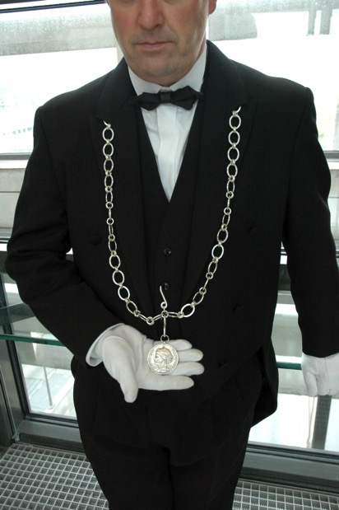
Begrebskort
Tema 4 - Dag 2
Politiker

Slide 7
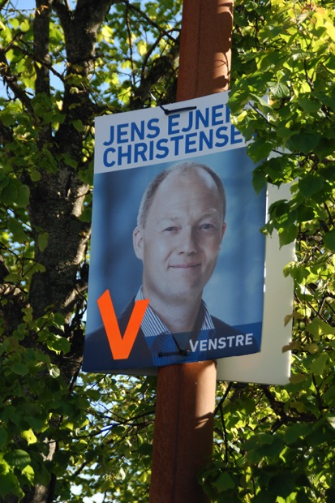
Begrebskort
Tema 4 – Dag 2
Politiker

Slide 8
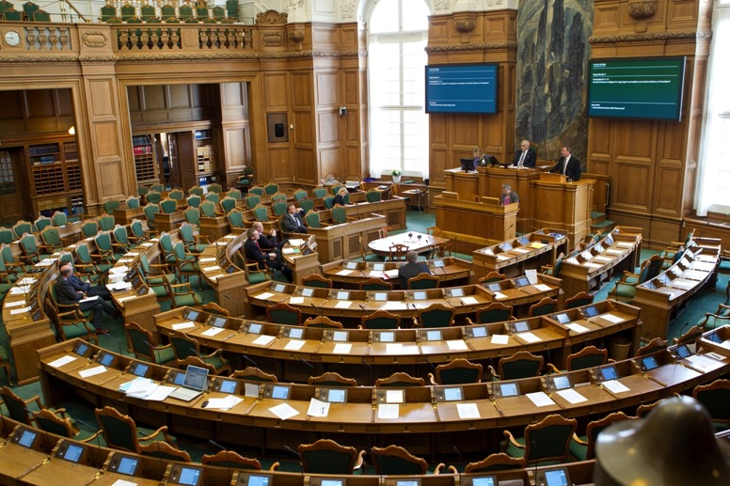
Begrebskort
Tema 4 – Dag 3
Folkestyre/demokrati

Slide 9
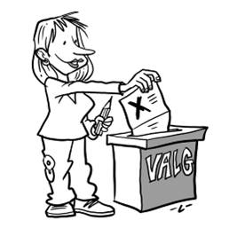
Begrebskort
Tema 4 – Dag 3
Folkestyre/demokrati

Slide 10
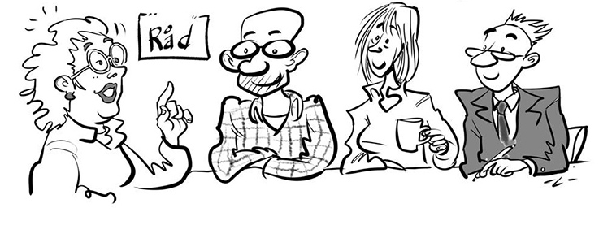
Begrebskort
Tema 4 – Dag 3
Folkestyre/demokrati

Slide 11
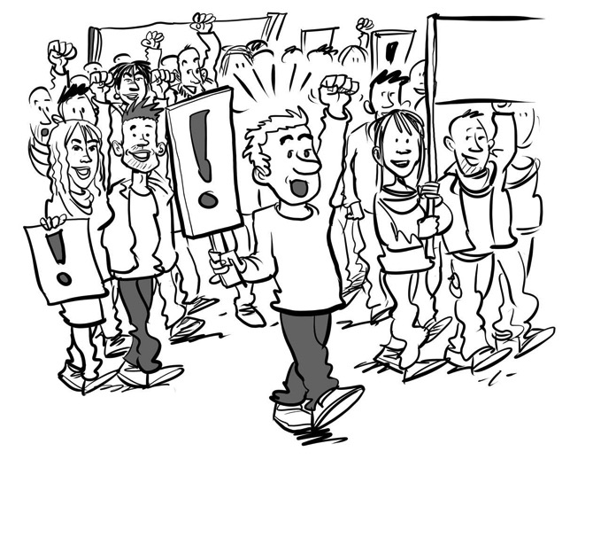
Begrebskort
Tema 4 – Dag 4
Ytringsfrihed /
Du har ret til at sige din mening

Slide 12
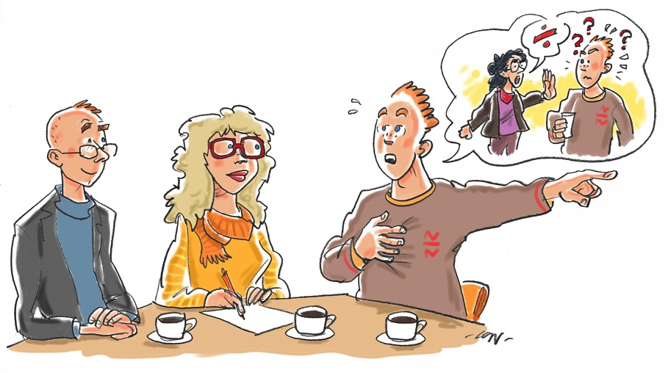
Begrebskort
Tema 4 – Dag 4
Ytringsfrihed /
Du har ret til at sige din mening

Slide 13
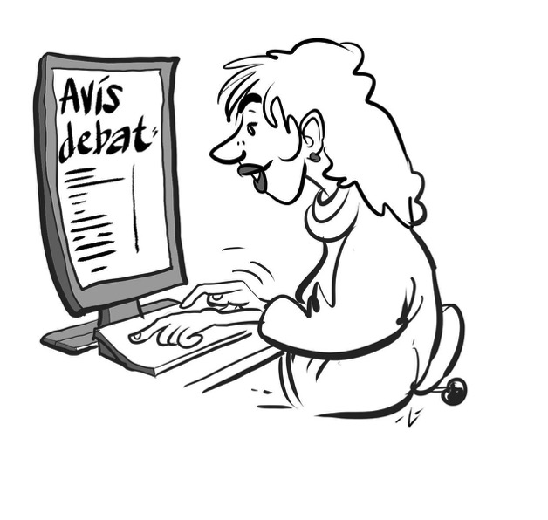
Begrebskort
Tema 4 – Dag 4
Ytringsfrihed /
Du har ret til at sige din mening

Slide 14
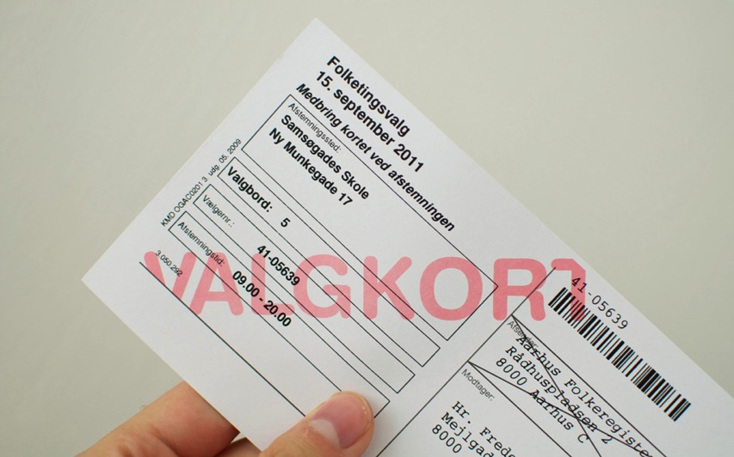
Valgkort
Tema 4 – Dag 4
Valgkort

Slide 15
Stemmeseddel
Tema 4 – Dag 4
Stemmeseddel

Slide 16
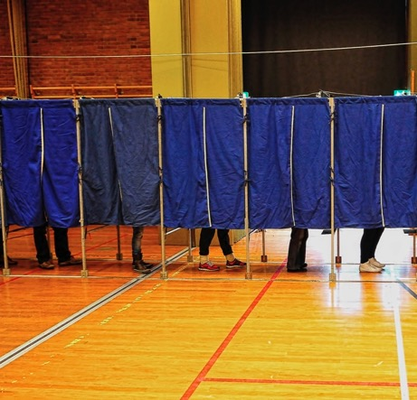
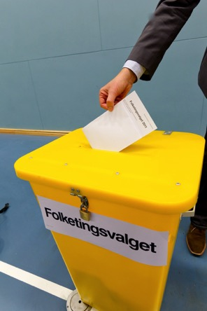
Valghandling
Tema 4 – Dag 4
Valghandling

